Slide 1



Slide 2

Осени день первый, самый ранний –
Первые с деревьев кружатся листы…
Знают этот день все как День знаний:
Снова в школу собирайся ты.

Slide 3


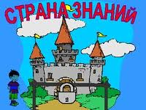


Slide 4

Праздничное расписание.
Сказочная литература
Озорная грамматика
Весёлая математика
Забавный окружающий мир

Slide 5
1 урок «Сказочная литература»
Житель цветочного города побывавший на Луне?
Незнайка
2.Материал из которого сделали стойкого солдатика из сказки Андерсена?
олово
3. В чём волшебная сила Хоттабыча?
борода
4.На каком виде транспорта ехали медведи в стихотворении «Тараканище»?
велосипед

Slide 6
5. Кресло для царя?
трон
6. Кем был принц из сказки «Чипполино?»
Лимоном
7.Самый толстый друг Незнайки?
Пончик
8. Насекомое , очень любившее поучать Буратино?
Сверчок
9. Какой дом построил Крокодил Гена с друзьями?
Дом Дружбы

Slide 7

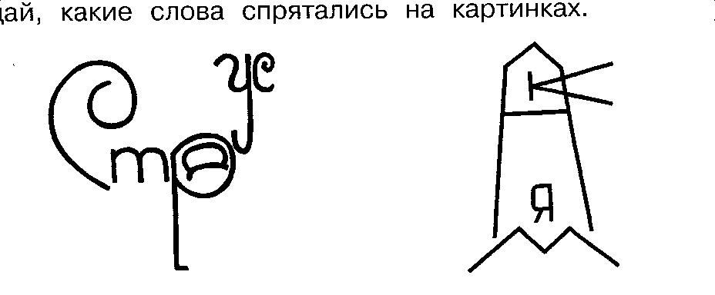
2 урок. «Озорная грамматика»

Slide 8

Трудится как…..
Неуклюжиё как…..
Трещит как …..
Упрямый как…
Мудрый как…..

Slide 9
3 урок « Весёлая математика»
Во дворе куры. У всех кур 10 ног. Сколько кур во дворе?
У Миши 3 пары варежек. Сколько варежек на левую руку?
Горело 10 свечей. 3 погасли. Сколько свечей осталось?

Slide 10
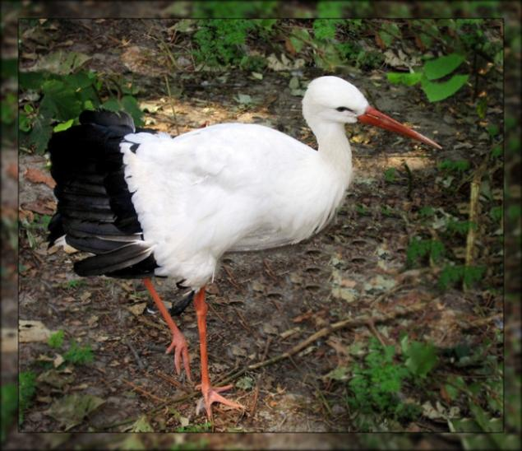
4 урок «Забавный окружающий мир»
А ‘

Slide 11

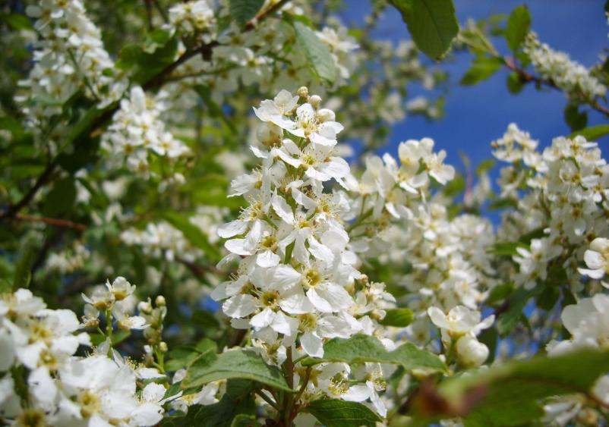
черё

Slide 12
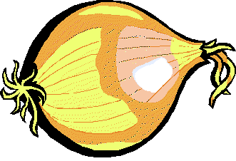

ошко

Slide 13
1.Неуклюжий, косолапый
Он в берлоге лижет лапу
Знаем – нас не проведёшь –
Этот зверь, конечно….
2.Вот забавный недотрога,
Он иголок носит много.
Этот маленький зверёк
Называется…
У бедняжки нет берлоги.
От врагов спасают ноги.
Он привык к зиме белеть
Догадались? Он….

Slide 14
У кого уши на ногах?
Сколько ног у паука?
У кого глаза на рогах, а дом на спине?
Куда зайцу удобнее бежать: в гору или с горы?
Что делает зимой ёжик?
Где зимуют раки?

Slide 15
Весёлая переменка.

Slide 16

«ИКРЁТЯП АН ЯСЬТИЧУ УЧОХ»
5
2 «Е»
класс
5
5
5
5
5

Slide 17



